Slide 1
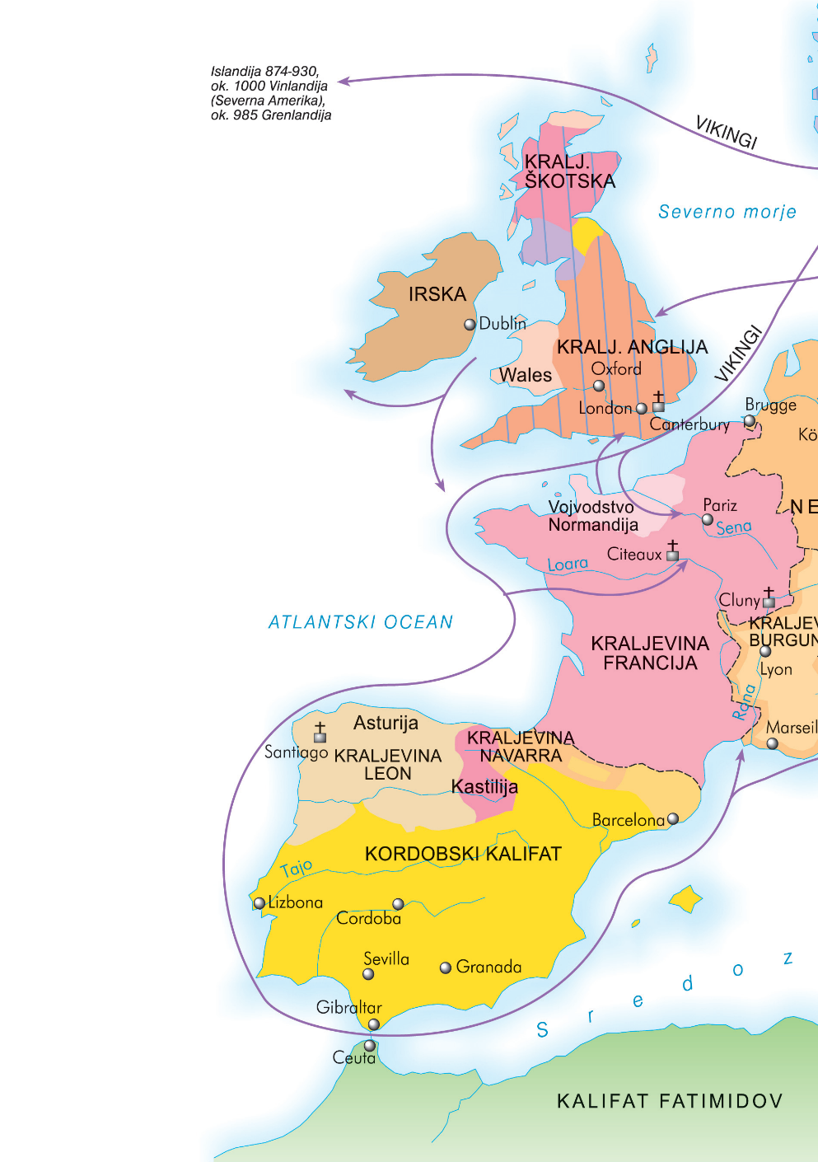
KAKŠNA JE BILA PODOBA EVROPE OKOLI LETA 1000 Učb. str. 105
VIKI VIKING

Slide 2
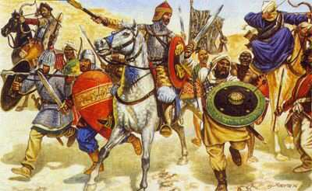
Novi vpadi po Evropi
muslimanski napadalci iz
severne Afrike, Saraceni,
• Madžari, nomadsko azijsko
ljudstvo, Vikingi.
Upad moči frankovskih vladarjev.
Vpadi in ropanja novih ljudstev.
Nestabilnost in nered v Evropi.
Izropani, porušeni samostani in vasi.
Suženjstvo.
Zastoj v gospodarskem razvoju

Slide 3
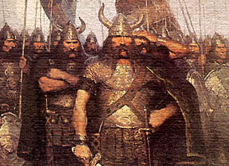
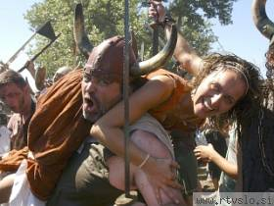
Kdo so bili Vikingi
Germansko ljudstvo iz Skandinavije (Normani).
Preživljali so se s kmetovanjem in ribolovom.
Živeli preprosto in častili mnoge bogove.
VIKINGI
BBC History for Kids
Pirati
Hitre, okretne in lahko vodljive ladje
Trgovci
Kupovali srebro, svila, začimbe,
vino, dragulji, steklo, keramika..).
Prodajali: železne izdelke, usnje,
volno, med, žito, suhe ribe in
mroževe okle.
VIKINGI
LADJA
Raziskovalci
Po Atlantiku so pripluli do Islandije,
Grenlandije in Severne Amerike.
Po ruskih rekah do Konstantinopla.
Poseljevali Anglijo, Islandijo in Grenlandijo.

Slide 4
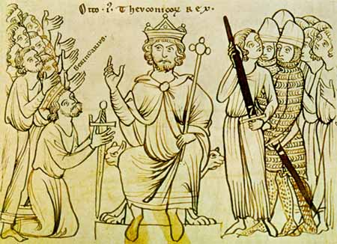
Razdrobljena Evropa okoli leta 1000
Okoli leta 1000 je moč evropskih kraljev upadla:
Upad moči kraljev, ker niso zmogli prebivalcev pred napadi
• Naraste moč posameznih plemičev (fevdalcev),
• Kmetje (brez premoženja) so postali nesvobodni tlačani.
Okrepitev fevdalizma in posameznih fevdalcev.
Boji za posest - vojaški spopadi v Evropi.
RIMSKO-NEMŠKO CESARSTVO | KRALJEVINA FRANCIJA | KRALJEVINA ANGLIJA
Od Nemčije do Italije Oton I. Veliki., cesar | Šibka moč kralja, ki je začel sklicevati zbore: predstavniki plemstva, cerkve, pomembnejših mest. Nasprotnik angleški kralj (lastnik posesti na francoskih tleh). | Državna sodišča. Magna Charta- plemiči omejili kraljevo oblast Zbori plemstva in premožnih meščanov so sčasoma postali parlament

Slide 5
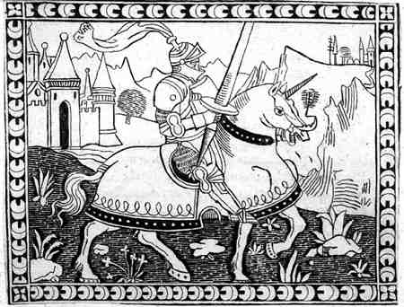
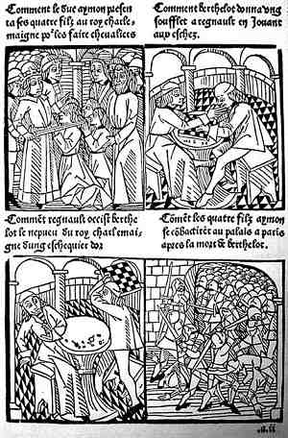
Kdo so bili vitezi
Viteški turnirji
Vitezi so morali biti vedno dobro telesno pripravljeni na bojevanje.
TURNIR
KAMNIK
Vitezi
privatni vojaški oddelki fevdalcev,
izurjeni konjeniki,
bivališče grad,
grbi.
Ideali viteštva
pogum,
zvestoba plemiču, Bogu
in ljubljeni dami,
ščititi so morali oslabele in revne.
Posvetitev v viteza, šah, boj

